Slide 1
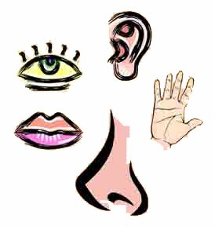
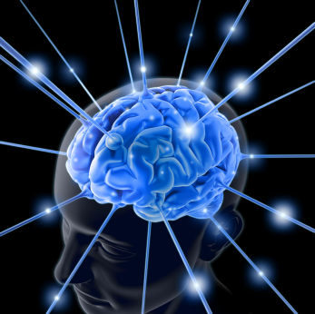
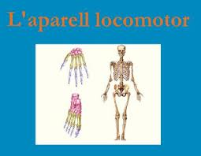
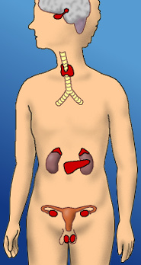
UNITAT2 LA FUNCIÓ DE RELACIÓ
ELS SENTITS, EL SISTEMA NERVIÓS,

Slide 2
EN QUÈ CONSISTEIX LA FUNCIÓ DE RELACIÓ?
QUI INTERVÉ EN LA FUNCIÓ DE RELACIÓ?
1-Els sentits
2-El sistema nerviós
3-L’aparell locomotor
4-El sistema endocrí

Slide 3
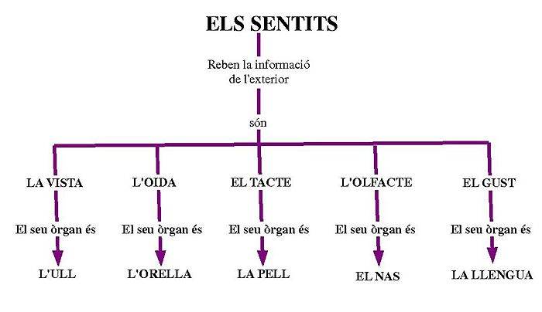
1- ELS SENTITS

Slide 4
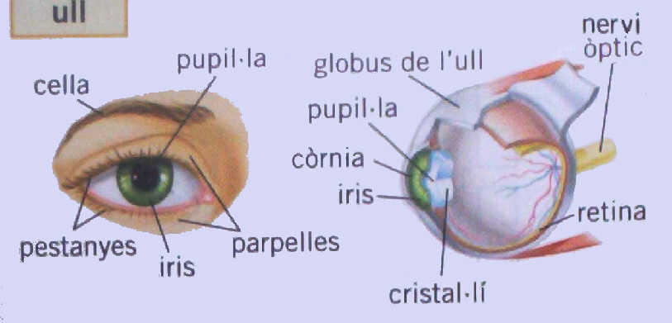
LA VISTA

Slide 5
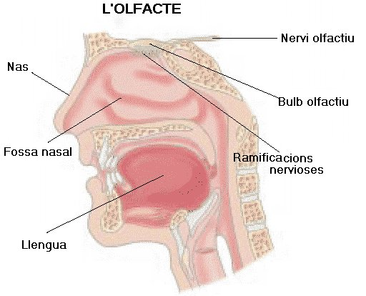
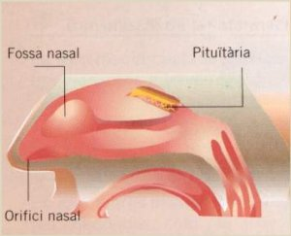
L’OLFACTE

Slide 6
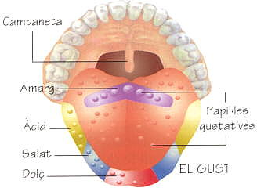
EL GUST

Slide 7
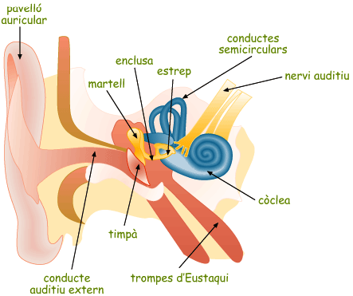
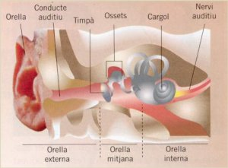
L’OÏDA

Slide 8
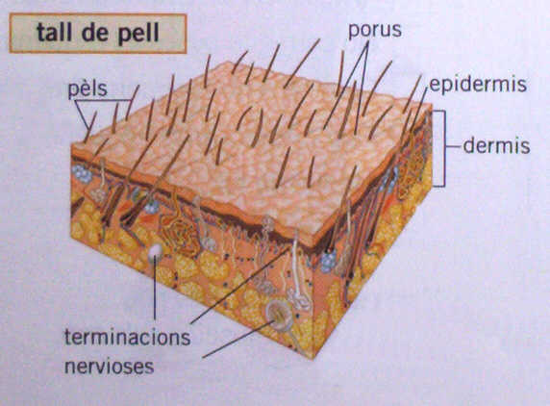
EL TACTE

Slide 9
2. L’APARELL LOCOMOTOR

Slide 10
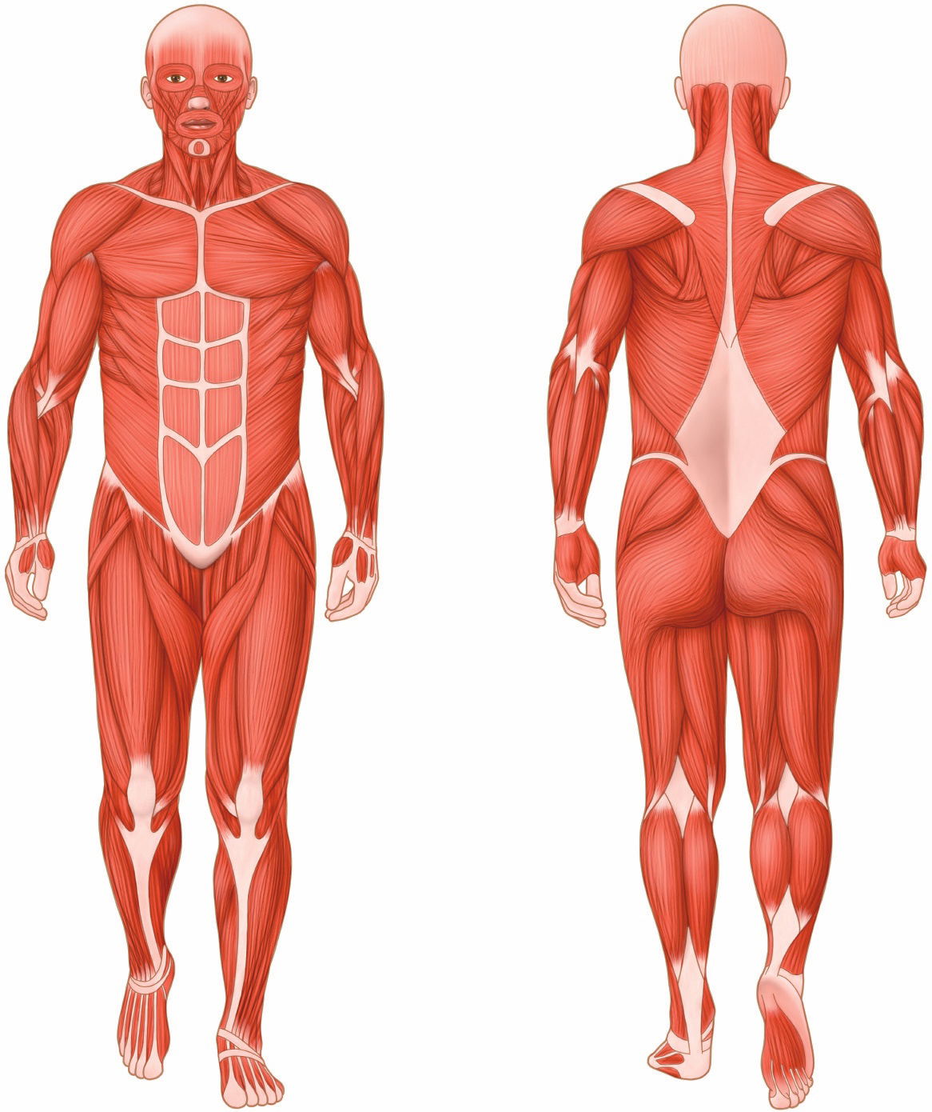
SISTEMA OSSI
SISTEMA MUSCULAR

Slide 11
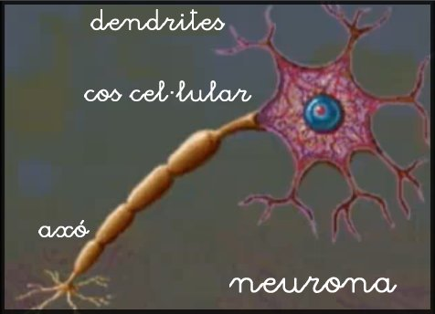
3. El sistema nerviós
És l’encarregat de dirigir la funció de relació.

Slide 12
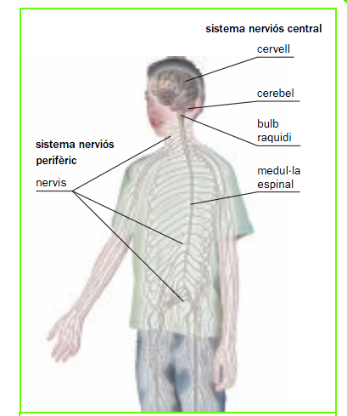
Les parts del sistema nerviós

Slide 13
L’ENCÈfal
A: Cervell. Controla els actes voluntaris i emmagatzema la memòria
B: Cerebel. Coordina els moviments i el manteniment de l’equilibri
C: Bulb raquidi. Regula l’activitat de molts òrgans

Slide 14
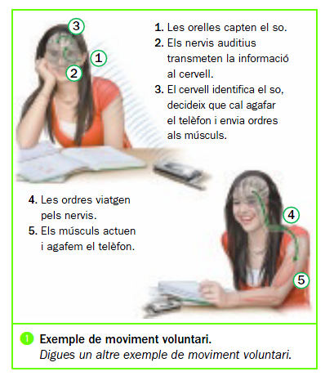
3. SISTEMA NERVIÓS I ELS MOVIMENTS
ELS MOVIMENTS VOLUNTARIS: són els que realitzem voluntàriament i d’una manera conscient.

Slide 15
3. SISTEMA NERVIÓS I ELS MOVIMENTS
ELS MOVIMENTS REFLEXOS: succeeixen de forma automàtica, sense que haguem donat l’ordre conscientment.

Slide 16
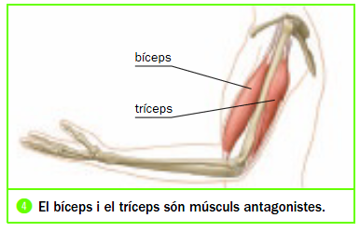
Funcionament de l’aparell locomotor
L’aparell locomotor produeix el moviment gràcies a la capacitat que tenen els músculs de variar de mida: es contrauen, quan reben una ordre i es relaxen, quan cessa l’ordre.
Sovint en el moviment d’una articulació, participen dos músculs, anomenats antagonistes, perquè realitzen moviments oposats.

